Slide 1
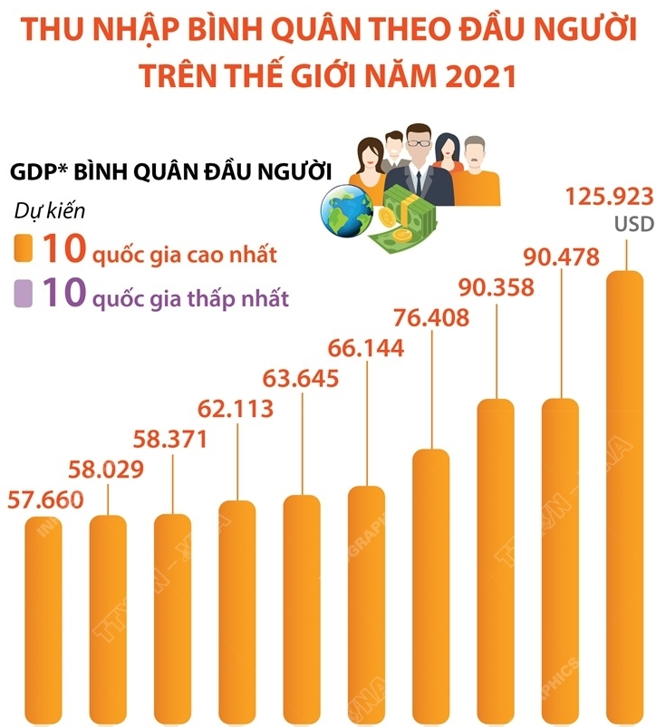
Thứ……ngày…..tháng…..năm…….
TIẾNG VIỆT: BÀI 12
Bài đọc 4: PHÉP MÀU TRÊN SA MẠC
Thu nhập bình quân: Các khoản thu nhập được của một nước chia đều theo số dân.

